Slide 1



PROYECTO OPTIMIZACIÓN
Optimización del costo de gasolina en relación con rutas

Slide 2

Indroducción
Reducir el costo semanal de gasolina optimizando las rutas de entrega a distintas obras, lo que permitirá abaratar los costos de construcción. Esto se relaciona con la ingeniería civil al mejorar la logística para la entrega eficiente de materiales.

Slide 3
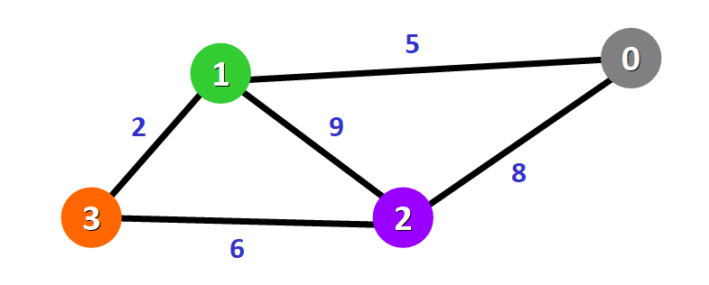
Marco Teórico
El algoritmo de Dijkstra busca la ruta más corta entre un nodo de origen y otros nodos en un grafo, asignando distancias iniciales y calculando la más corta de forma iterativa. Es fundamental en informática y matemáticas, con aplicaciones en GPS, redes de comunicación y planificación logística. Fue desarrollado por Edsger W. Dijkstra en 1956. Sin embargo, presenta limitaciones, como no manejar correctamente grafos con aristas de peso negativo.

Slide 4
Objetivos
Optimiza el costo de la gasolina.
Objetivos especificos
Mediante el uso de la programación y una lista de las distinas obras que se tienen en la ciudad mostar que puede haber un ahorro
Se busca relacionar huristica y los métodos de busqueda
Comparar código de distancias contra el Dijkastra

Slide 5
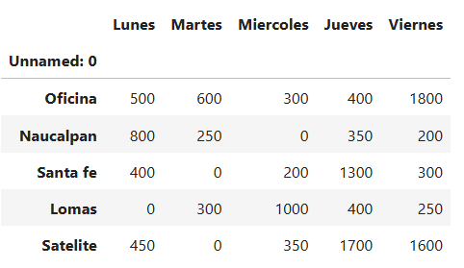
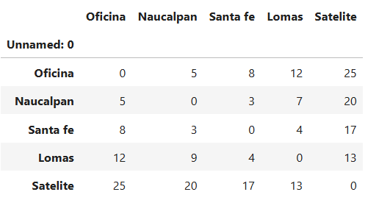
Tabla Distancias
Tabla Gasolinas

Slide 6
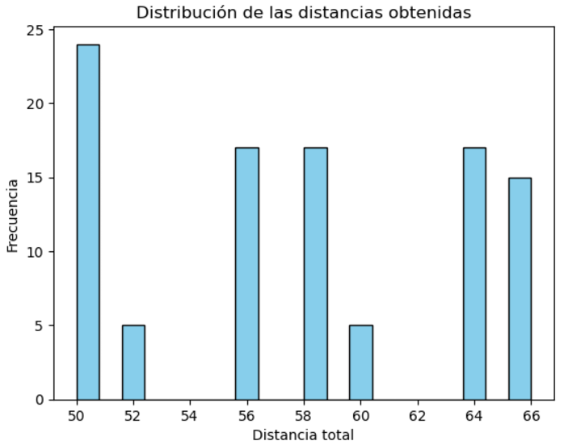
Distribución de distancias

Slide 7
Mejor distancia
Naucalpan-Oficina-Satelite- Lomas-Santa Fe
Con Dijkastra
Oficina-Satelite

Slide 8
538$
Costo Promedio

Slide 9
Conclusión
Como se observa en la información, al contrastar los dos algoritmos de direcciones, existe una variación debido a las diferencias en sus métodos de análisis. El primer algoritmo encuentra la ruta más corta que pasa por todos los puntos, resultando en: Santa Fe, Lomas, Satélite, Oficinas y Naucalpan. Por otro lado, el segundo algoritmo determina la distancia más corta desde el punto A, dando como resultado la mejor ruta desde Oficinas hasta Satélite. El costo promedio siguiendo la ruta sugerida sería de $538.

